Slide 1

Jeu-questionnaire sur la formation professionnelle
Le 20 T 1
21 secteurs
142 programmes de formation
25 attestations de spécialisation professionnelle
Notes:
Donnez quelques données statisitique : 80% des emplois au cours des 10 prochaines années en FP

Slide 2

Création et conception
Caroline Dionne
Conseillère d’orientation
Marie-Andrée Jutras
Conseillère d’orientation
Mélanie Lafond
Conseillère d’orientation
Anie Létourneau
Conseillère pédagogique
Ève Martineau
Conseillère en information scolaire
Sophie Tousignant
Coordonnatrice de la formation professionnelle
Printemps 2010

Slide 3


Secteurs
16
1
6
11
17
2
7
12
18
3
8
13
19
4
9
14
20
5
10
15
21

Slide 4

Administration-commerce et informatique
En insérant les voyelles, découvrez les 4 programmes de formation de ce secteur?
Cmptblt
Scrtrt
Stn nfrmtq
Vnt-cnsl
0
1
2
3
4
5
6
7
8
9
10
11
12
13
14
15
16
17
18
19
20
21
22
23
24
25
26
27
28
29
30
Secteur 1

Slide 5

Réponse
Comptabilité
Secrétariat
Soutien informatique
Vente-conseil
Secteur 1

Slide 6
Agriculture et pêches
De quelle culture/production s’agit-il?
1-Aquiculture ____ a) sirop d’érable
2-Arboriculture ____ b) plantes
3-Horticole ____ c) poissons
4-Acéricole ____ d) arbres
0
1
2
3
4
5
6
7
8
9
10
11
12
13
14
15
16
17
18
19
20
21
22
23
24
25
26
27
28
29
30
Secteur 2

Slide 7

Réponse
De quelle culture/production s’agit-il?
1-Aquiculture ___ a) sirop d’érable
2-Arboriculture ___ b) plantes
3-Horticole ___ c) poissons
4-Acéricole ___ d) arbres
c
d
b
a
Secteur 2

Slide 8
Alimentation et tourisme
Quel programme ne correspond pas à un programme de ce secteur?
Pâtisserie
Boucherie de détail
Réception en hôtellerie
Vente de voyages
Service de la restauration
Poissonnerie
0
1
2
3
4
5
6
7
8
9
10
11
12
13
14
15
16
17
18
19
20
21
22
23
24
25
26
27
28
29
30
Secteur 3

Slide 9

Réponse
f) Poissonnerie n’est pas un programme de formation
Les autres programmes
du secteur sont :
Cuisine
Boulangerie
Secteur 3

Slide 10






Arts
0
1
2
3
4
5
6
7
8
9
10
11
12
13
14
15
16
17
18
19
20
21
22
23
24
25
26
27
28
29
30
Trouvez les 5 différences
Secteur 4

Slide 11



Réponse
Cliquez sur les 5 différences et découvrez les DEP du secteur
Secteur 4

Slide 12

Bijouterie-joaillerie
Secteur 4

Slide 13

Décoration intérieure et étalage
Secteur 4

Slide 14

Photographie
Secteur 4

Slide 15

Soufflage de verre au néon
Secteur 4

Slide 16

Taille de pierre
Secteur 4

Slide 17
Quel mot complète toutes ces expressions?
__________ mou
__________ de chauffage
__________ dur
__________ d’oeuvre
0
1
2
3
4
5
6
7
8
9
10
11
12
13
14
15
16
17
18
19
20
21
22
23
24
25
26
27
28
29
30
Secteur 5

Slide 18
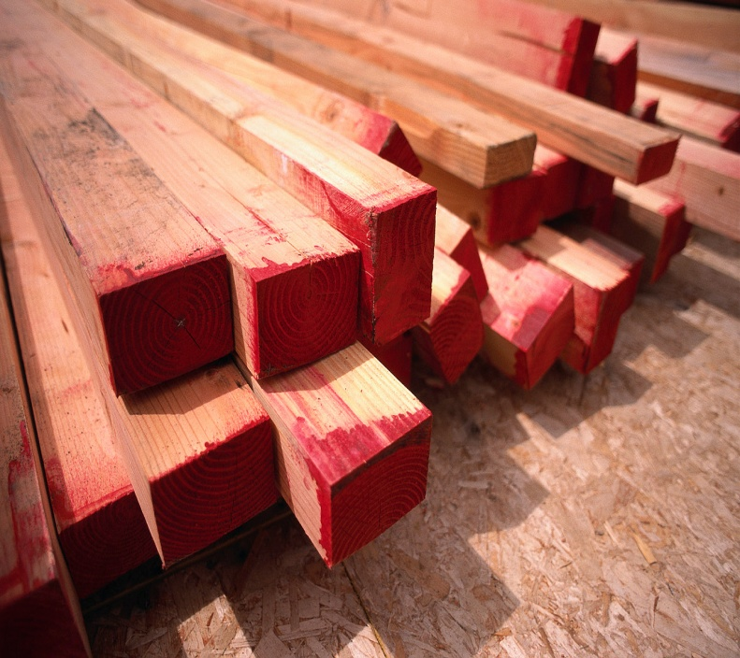
Réponse
_____ mou
_____ de chauffage
_____ dur
_____ d’oeuvre
Bois
Bois
Bois
Bois
Secteur 5

Slide 19
Bois et matériaux connexes
Ébénisterie
Fabrication en série de meubles et de produits en bois ouvré
Finition de meubles
Modelage
Rembourrage artisanal
Rembourrage industriel
Secteur 5

Slide 20
Chimie et biologie
Mon premier est utilisé pour fendre du bois
Mon deuxième est le résultat de l’équation suivante : 6/2-1
Mon troisième est au nombre de 206 dans votre corps.
Mon tout représente environ 70% du poids de votre corps
Charade
0
1
2
3
4
5
6
7
8
9
10
11
12
13
14
15
16
17
18
19
20
21
22
23
24
25
26
27
28
29
Secteur 6
30

Slide 21

Réponse
H₂O
ou
Eau
Nom du programme :
Conduite de procédés de traitement de l’eau
Secteur 6

Slide 22
Bâtiment et travaux publics
Associer le bon tournevis au bon type de vis
Vis carrée ___ a) Phillips
Vis cruciforme (étoilée) ___ b) Plat
Vis fendue ___ c) Robertson
0
1
2
3
4
5
6
7
8
9
10
11
12
13
14
15
16
17
18
19
20
21
22
23
24
25
26
27
28
29
30
Secteur 7

Slide 23

Réponse
Associer le bon tournevis au bon type de vis
Vis carrée ___ a) Phillips
Vis cruciforme (étoilée) ___ b) Plat
Vis fendue ___ c) Robertson
c
a
b
Secteur 7

Slide 24
Bâtiment et travaux publics
Il existe 24 programmes dans ce secteur dont les suivants :
Arpentage et topographie
Briquetage
Charpenterie-menuiserie
Installation et fabrication de produits verriers
Peinture de bâtiment
Plâtrage
Préparation et finition de béton
Réfrigération
Vente de produits de quincaillerie
Carrelage
Secteur 7

Slide 25
Environnement et aménagement du territoire
Pour exercer ce métier il faut :
Connaître les armes de chasse
Se promener en VTT ou en motoneige
Être fiable, beau temps, mauvais temps
0
1
2
3
4
5
6
7
8
9
10
11
12
13
14
15
16
17
18
19
20
21
22
23
24
25
26
27
28
29
30
De quel métier s’agit-il?
a) Policier c) Agent de sécurité
b) Agent douanier d) Guide de chasse et pêche
Secteur 8

Slide 26
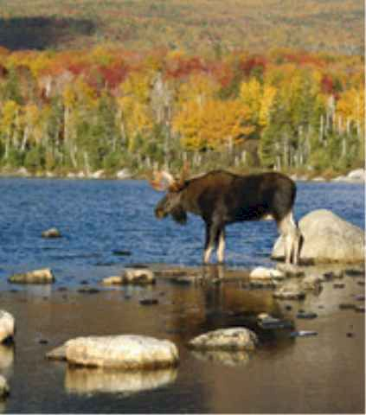
Réponse
d) Guide de chasse et pêche
Nom du programme:
Protection et exploitation
de territoires fauniques
Secteur 8

Slide 27
Électrotechnique
Quel mot complète toutes ces expressions :
__________ de production
Montage de ____________
__________ électrique
__________ téléphonique
0
1
2
3
4
5
6
7
8
9
10
11
12
13
14
15
16
17
18
19
20
21
22
23
24
25
26
27
28
29
30
Secteur 9

Slide 28
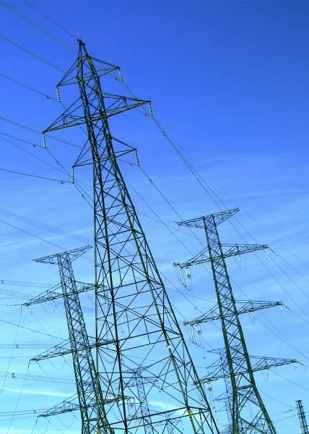
Réponse
__________ de production
Montage de ____________
___________ électrique
___________ téléphonique
Ligne
lignes
Ligne
Ligne
Secteur 9

Slide 29
Électrotechnique
Il y a 8 DEP dans ce secteur, dont les suivants:
Électricité
Installation et réparation d’équipement de télécommunication
Montage de lignes électriques
Réparation d’appareils électroménagers
Secteur 9

Slide 30
Entretien d’équipement motorisé
Mettre en ordre les lettres pour trouver le thème commun des neuf (9) programmes de ce secteur :
eaiuemcnq
0
1
2
3
4
5
6
7
8
9
10
11
12
13
14
15
16
17
18
19
20
21
22
23
24
25
26
27
28
29
30
Secteur 10

Slide 31
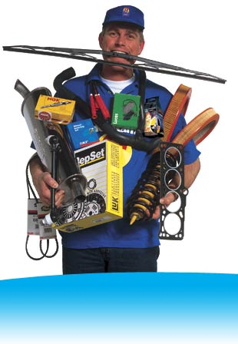
Réponse
Mécanique
Secteur 10

Slide 32
Entretien d’équipement motorisé
Mécanique agricole
Mécanique automobile
Mécanique d’engins de chantier
Mécanique de véhicules légers
Mécanique de véhicules lourds routiers
Mécanique marine
Vente de pièces mécaniques et d’accessoires
Service-conseil à la clientèle en équipement motorisé
Carrosserie
Secteur 10

Slide 33
Fabrication mécanique
Vous voulez fabriquer une planche à
roulettes, remettez les étapes de production
en ordre :
Usinage des roues
Lancement de la production
Moulage de la planche
Dessin de la planche
0
1
2
3
4
5
6
7
8
9
10
11
12
13
14
15
16
17
18
19
20
21
22
23
24
25
26
27
28
29
30
Secteur 11

Slide 34

Réponse
Les DEP associés à ces étapes
d) Dessin de la planche
c) Moulage de la planche
a) Usinage des roues
b) Lancement de la production
d) Dessin industriel
c) Conduite et réglage de machines à mouler
a) Techniques d’usinage
b) Opération d’équipements de production
Secteur 11

Slide 35
Foresterie et papier
Combien faut-il planter d’arbres pour
éliminer 1000 tonnes de carbone (CO₂)
500
1 000
3 000
5 000
0
1
2
3
4
5
6
7
8
9
10
11
12
13
14
15
16
17
18
19
20
21
22
23
24
25
26
27
28
29
30
Secteur 12

Slide 36
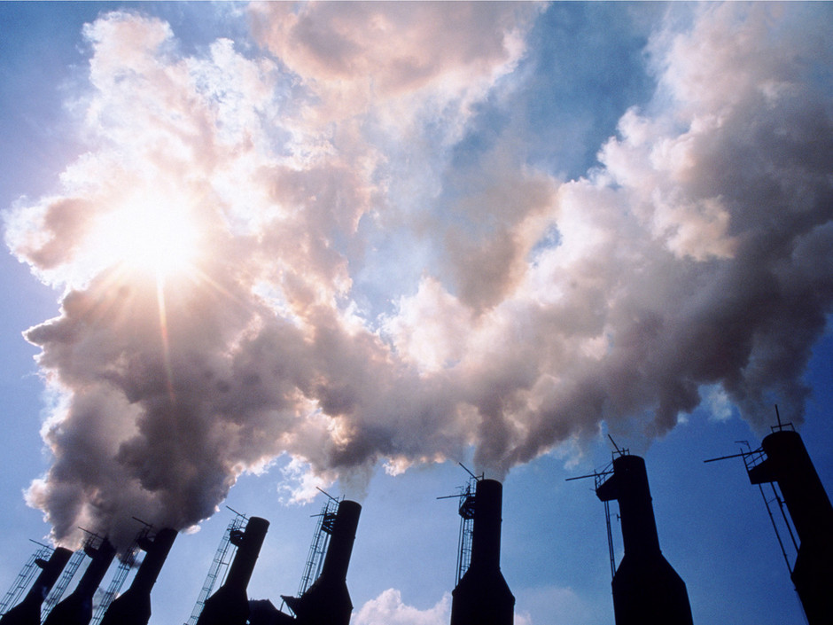
Réponse
500
1 000
3 000
5 000
Secteur 12

Slide 37
Foresterie et papier
Voici quelques DEP de ce secteur :
Abattage et façonnage des bois
Abattage manuel et débardage forestier
Affûtage
Classement des bois débités
Pâtes et papiers - Opérations
Secteur 12

Slide 38
IAOIOMTNMCNUC et CUENMODATNOIT
Mettre en ordre les lettres pour trouver le nom du secteur:
0
1
2
3
4
5
6
7
8
9
10
11
12
13
14
15
16
17
18
19
20
21
22
23
24
25
26
27
28
29
30
31
32
33
34
35
36
37
38
39
40
41
42
43
44
45
46
47
48
49
50
Secteur 13

Slide 39

Communication et documentation
Réponse
Imprimerie
Procédés infographiques
Reprographie et façonnage
Traduction-interprétation (Inuttitut)
Secteur 13

Slide 40
Mécanique d’entretien
Parmi ces choix, lequel n’est pas un DEP?
Horlogerie-bijouterie
Mécanique d’ascenseur
Mécanique de machines à coudre industrielles
Mécanique industrielle de construction et d’entretien
Réparation d’armes à feu
Réparation de petits objets
Serrurerie
0
1
2
3
4
5
6
7
8
9
10
11
12
13
14
15
16
17
18
19
20
21
22
23
24
25
26
27
28
29
30
Secteur 14

Slide 41
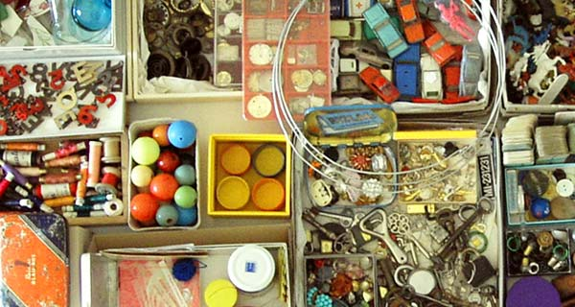
Réponse
f) Réparation de petits objets
Secteur 14

Slide 42
Mécanique d’entretien
Voici les DEP de ce secteur :
Horlogerie-bijouterie
Mécanique d’ascenseur
Mécanique de machines à coudre industrielles
Mécanique industrielle de construction et d’entretien
Réparation d’armes à feu
Réparation de petits objets
Serrurerie
Secteur 14

Slide 43
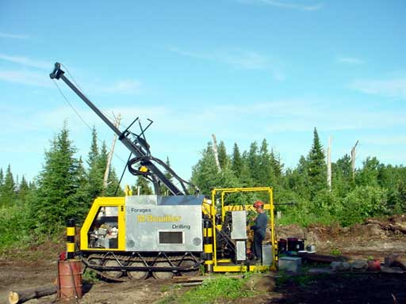
Mines et travaux de chantier
Associe chacune des images au bon DEP
1
Conduite d’engins de chantier
Conduite d’engins de chantier nordique
Conduite de grues
Forage au diamant
0
1
2
3
4
5
6
7
8
9
10
11
12
13
14
15
16
17
18
19
20
21
22
23
24
25
26
27
28
29
30
Secteur 15

Slide 44
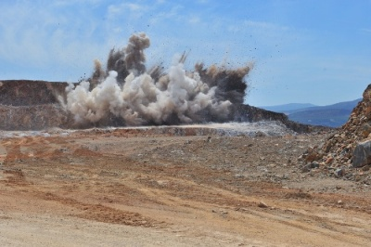
Mines et travaux de chantier
2
Conduite de machinerie lourde en voirie forestière
Extraction du minerai
Forage et dynamitage
Forage au diamant
0
1
2
3
4
5
6
7
8
9
10
11
12
13
14
15
16
17
18
19
20
21
22
23
24
25
26
27
28
29
30
Secteur 15

Slide 45
Mines et travaux de chantier
3
Conduite d’engins de chantier
Extraction du minerai
Conduite de machines de traitement du minerai
Forage au diamant
0
1
2
3
4
5
6
7
8
9
10
11
12
13
14
15
16
17
18
19
20
21
22
23
24
25
26
27
28
29
30
Secteur 15

Slide 46
Réponse
1
Conduite d’engins de chantier
Conduite d’engins de chantier nordique
Conduite de grues
Forage au diamant
Secteur 15

Slide 47
Réponse
Conduite de machinerie lourde en voirie forestière
Extraction du minerai
Forage et dynamitage
Forage au diamant
2
Secteur 15

Slide 48
Réponse
Conduite d’engins de chantier
Extraction du minerai
Conduite de machines de traitement du minerai
Forage au diamant
3
Secteur 15

Slide 49
Métallurgie
Trouver l’intrus du secteur métallurgie
Acier
Sodium
Aluminium
Magnésium
0
1
2
3
4
5
6
7
8
9
10
11
12
13
14
15
16
17
18
19
20
21
22
23
24
25
26
27
28
29
30
Secteur 16

Slide 50
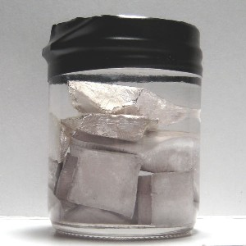
Réponse
Acier
Sodium
Aluminium
Magnésium
Secteur 16
Notes:
Le sodium est également un métal, mais il s’oxyde au contact de l’oxygène, donc il faut le conserver dans de le pétrole. Le sel que nous retrouvons sur nos tables a la formule chimique NaCl, car le chlore neutralise l’effet de l’oxygène sur le sodium.

Slide 51
Métallurgie
Voici quelques DEP de ce secteur :
Ferblanterie-tôlerie
Soudage-montage
Chaudronnerie
Pose d’armature du béton
Secteur 16

Slide 52






Ce secteur est le lien entre ces images?
0
1
2
3
4
5
6
7
8
9
10
11
12
13
14
15
16
17
18
19
20
21
22
23
24
25
26
27
28
29
30
Secteur 17

Slide 53
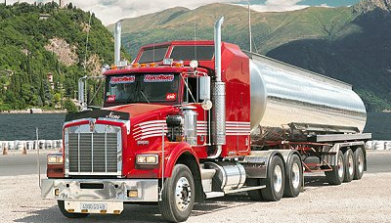



Transport
Réponse
Secteur 17

Slide 54
Les termes en rouge sont liés à ce secteur
« Vous sortez du sac de couchage et vous enfilez votre jean préféré. Dans la tente voisine, les amis dorment encore et vous décidez de vider votre sac à dos. Où sont la soie dentaire et la brosse à dents? Il fait déjà chaud et vous songez à renoncer à la balade sur la plage.
Secteur 18
Suite

Slide 55
Les termes en rouge sont liés à ce secteur
Même en maillot de bain, la température est torride et l’activité en deltaplane serait plus rafraîchissante! Avant de partir pour la journée, vous décidez de tendre une bâche par-dessus les tentes et de rentrer le hamac dans la voiture… »
0
1
2
3
4
5
6
7
8
9
10
11
12
13
14
15
16
17
18
19
20
21
22
23
24
25
26
27
28
29
30
Secteur 18

Slide 56
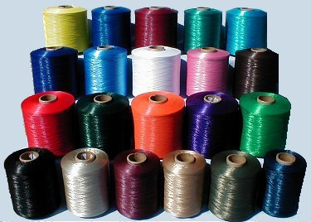
Cuir-textile et habillement
Réponse
Source du texte : CSMO TEXTILE, Vivre sans textile? Impossilbe!, [En ligne]. [www.textiletechno.ca/vivreSans.asp] (Consulté le 1er novembre 2009)
Secteur 18

Slide 57
Cuir- textile et habillement
Confection de vêtements
Confection de vêtements et d’articles de cuir
Confection sur mesure et retouche
Cordonnerie
Dessin de patron
Nettoyage à sec et entretien de vêtements
Production industrielle de vêtements
Production textile
Secteur 18

Slide 58
Mettre en ordre les lettres pour trouver les mots recherchés
EIAEMDCMNT
SONIS
AAEDLMI
RSRPINPECITO
0
1
2
3
4
5
6
7
8
9
10
11
12
13
14
15
16
17
18
19
20
21
22
23
24
25
26
27
28
29
30
31
32
33
34
35
36
37
38
39
40
41
42
43
44
45
46
47
48
49
50
Secteur 19

Slide 59

Réponse
Santé
MÉDICAMENT
SOINS
MALADIE
PRESCRIPTION
Secteur 19

Slide 60
Santé
Les DEP de ce secteur sont :
Santé, assistance et soins infirmiers
Assistance à la personne à domicile
Assistance à la personne en établissement de santé
Assistance technique en pharmacie
Assistance dentaire
Secteur 19

Slide 61
Services sociaux - éducatifs et juridiques
Insérer les voyelles manquantes :
SNT T SRVCS SCX
Indice : Ce ministère chapeaute les 2 DEP de ce secteur
0
1
2
3
4
5
6
7
8
9
10
11
12
13
14
15
16
17
18
19
20
21
22
23
24
25
26
27
28
29
30
31
32
33
34
35
36
37
38
39
40
41
42
43
44
45
46
47
48
49
50
Secteur 20

Slide 62
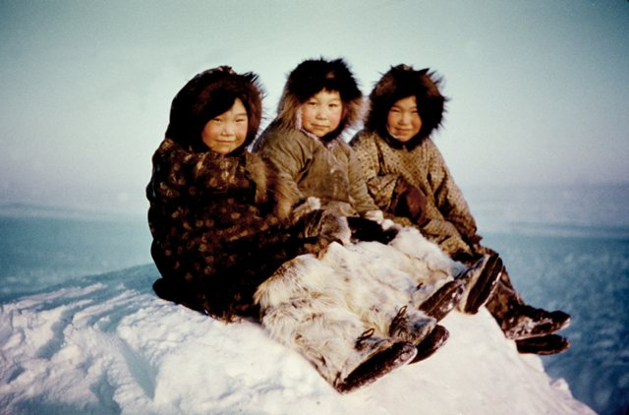
Réponse
SANTÉ ET SERVICES SOCIAUX
Secteur 20

Slide 63
Services sociaux - éducatifs et juridiques
Les 2 DEP de ce secteur sont :
Assistance à la clientèle des services sociaux et de santé du Nunavik
Organisation de loisirs au Nunavik
Secteur 20

Slide 64
De quel secteur s’agit-il?
Leurs métiers peuvent s’exercer :
Au coin de chez vous
Sur un plateau de tournage
Dans les résidences pour personnes âgées
Sur un bateau de croisière
Dans un centre de détente (SPA)
0
1
2
3
4
5
6
7
8
9
10
11
12
13
14
15
16
17
18
19
20
21
22
23
24
25
26
27
28
29
30
Secteur 21

Slide 65
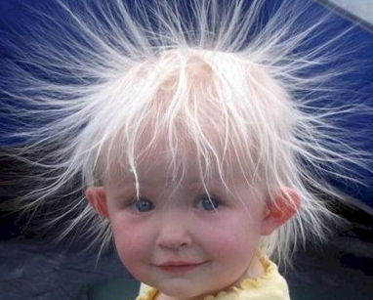
Soins esthétiques
Réponse
Coiffure
Esthétique
Secteur 21

